Slide 1
ГОСУДАРСТВЕННОЕ БЮДЖЕТНОЕ ДОШКОЛЬНОЕ ОБРАЗОВАТЕЛЬНОЕ УЧРЕЖДЕНИЕ ДЕТСКИЙ САД №11 ОБЩЕРАЗВИВАЮЩЕГО ВИДА С ПРИОРИТЕТНЫМ ОСУЩЕСТВЛЕНИЕМ ДЕЯТЕЛЬНОСТИ ПО ФИЗИЧЕСКОМУ РАЗВИТИЮ ДЕТЕЙ
ПЕТРОДВОРЦОВОГО РАЙОНА САНКТ-ПЕТЕРБУРГА
Презентация для непосредственной образовательной деятельности с детьми второй средней группы на тему:
«Земля в беде»
Составила: Окуневич Инна Юрьевна
Воспитатель ГБДОУ ДС №11 Петродворцового района
Санкт-Петербург
Петродворец
2014

Slide 2
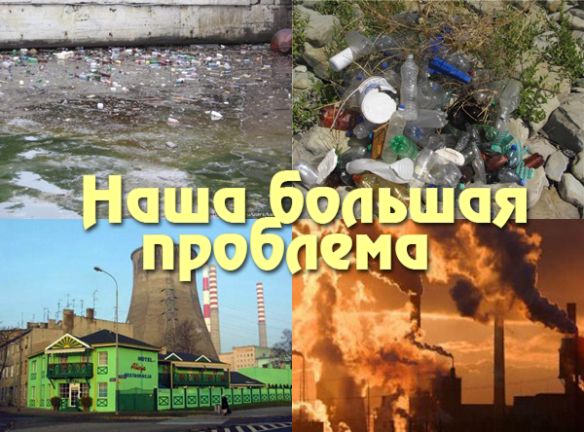

Slide 3
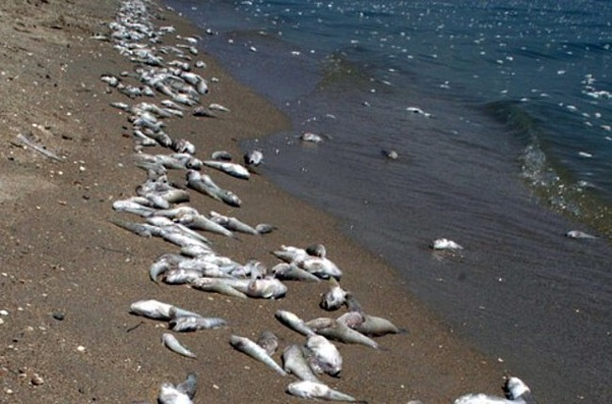

Slide 4
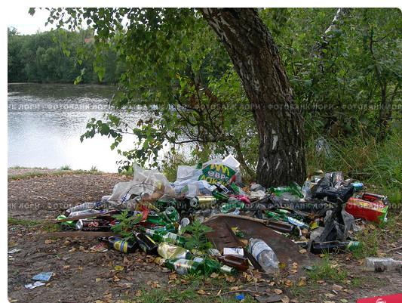

Slide 5
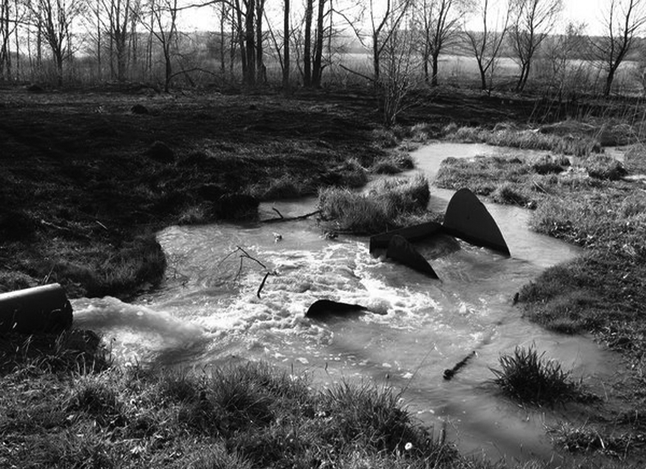

Slide 6
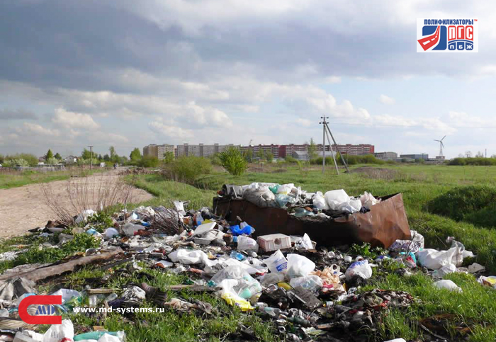

Slide 7
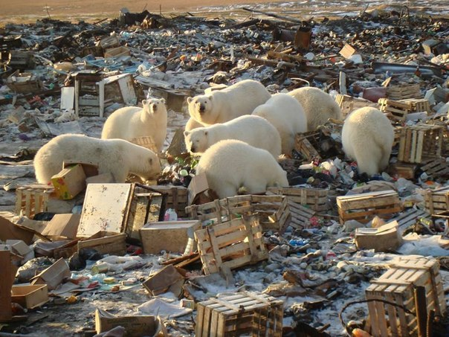

Slide 8
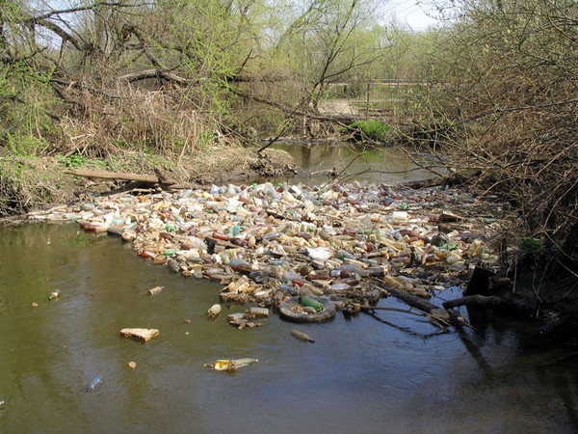

Slide 9
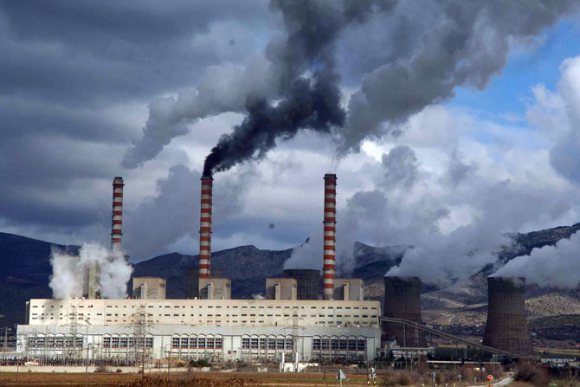

Slide 10
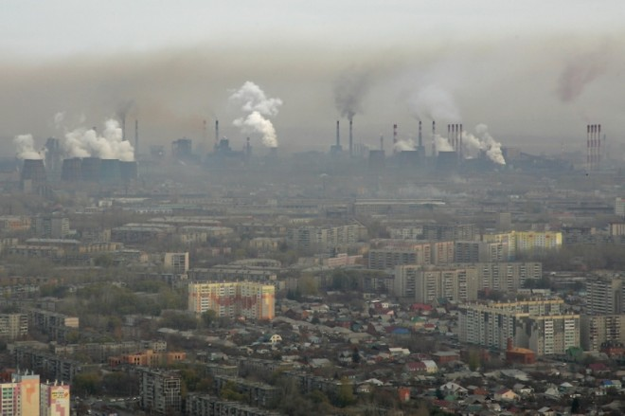

Slide 11
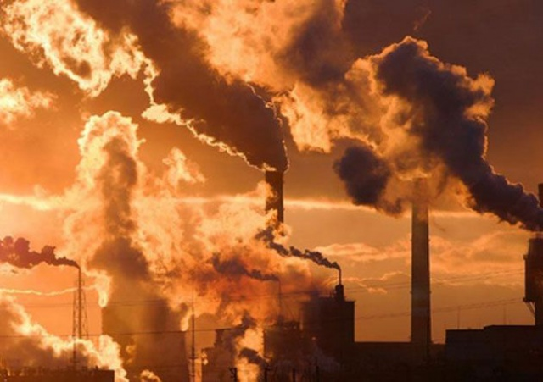

Slide 12
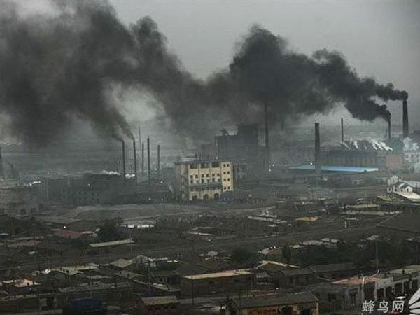

Slide 13
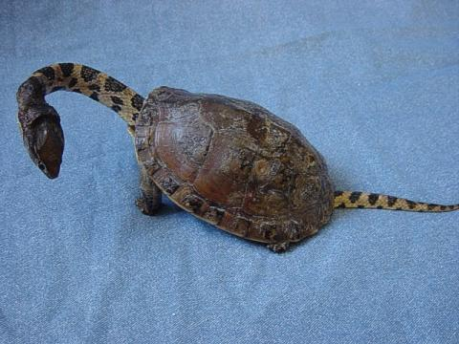

Slide 14
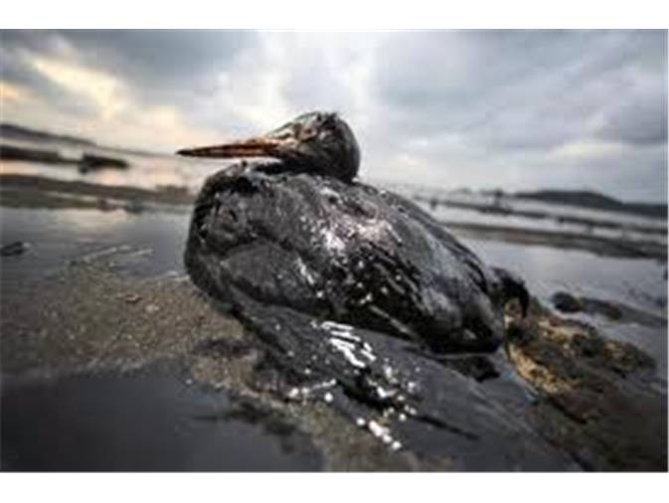

Slide 15
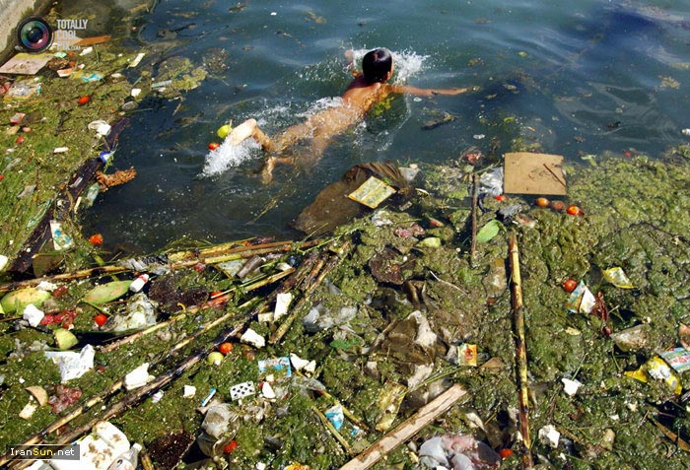

Slide 16
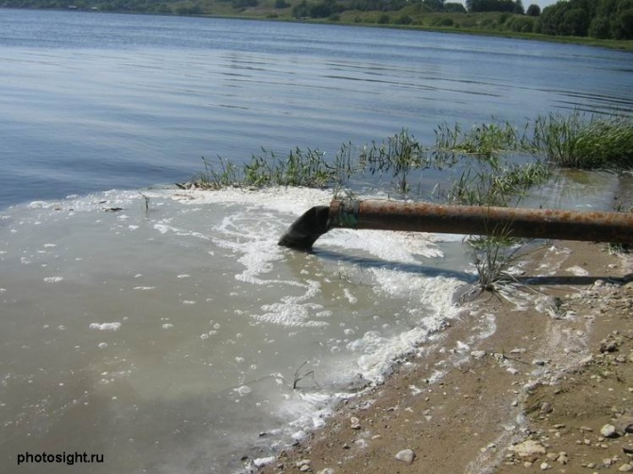

Slide 17
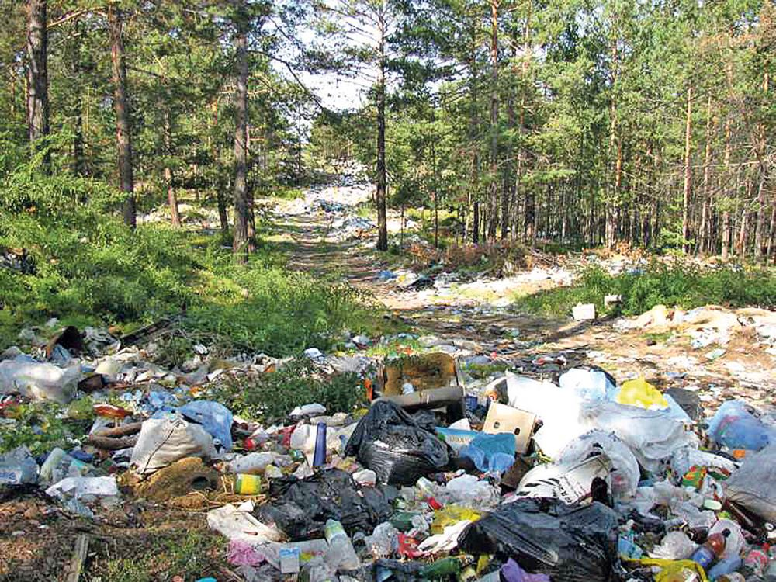

Slide 18
